Slide 1
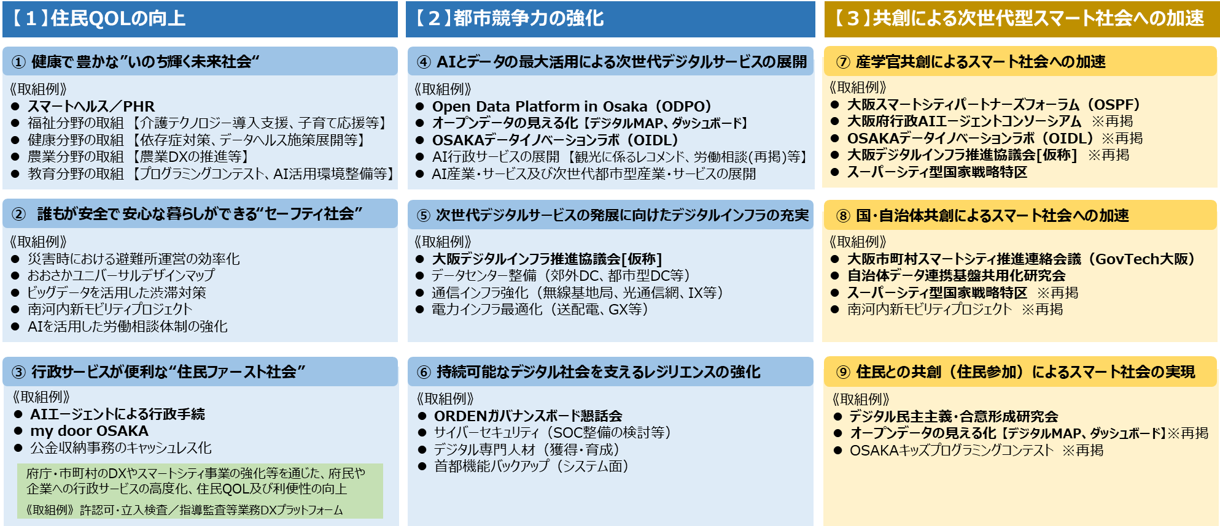
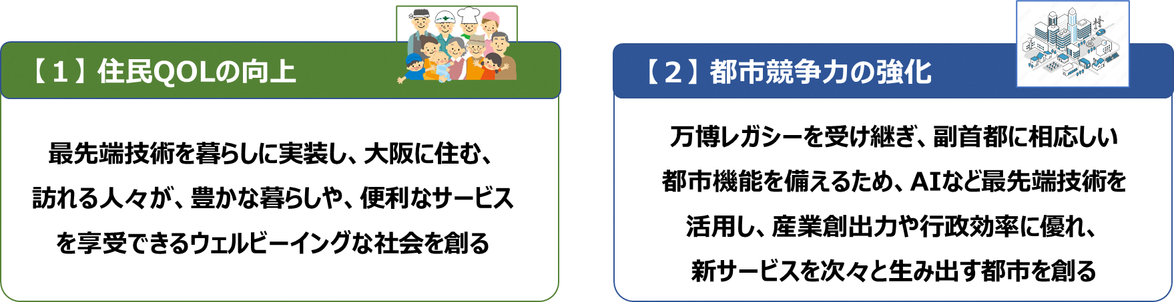
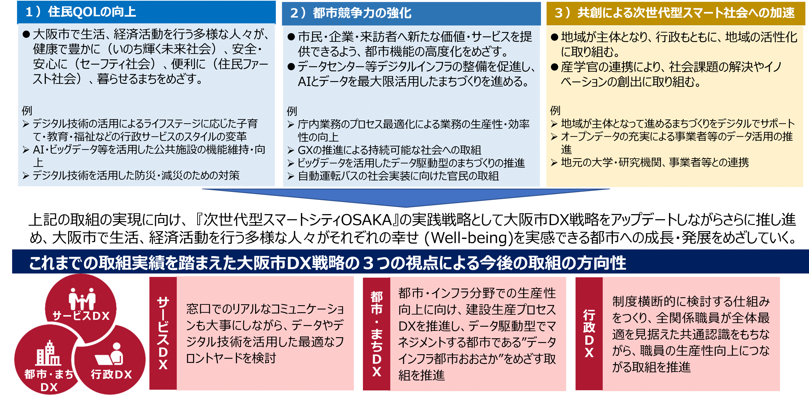
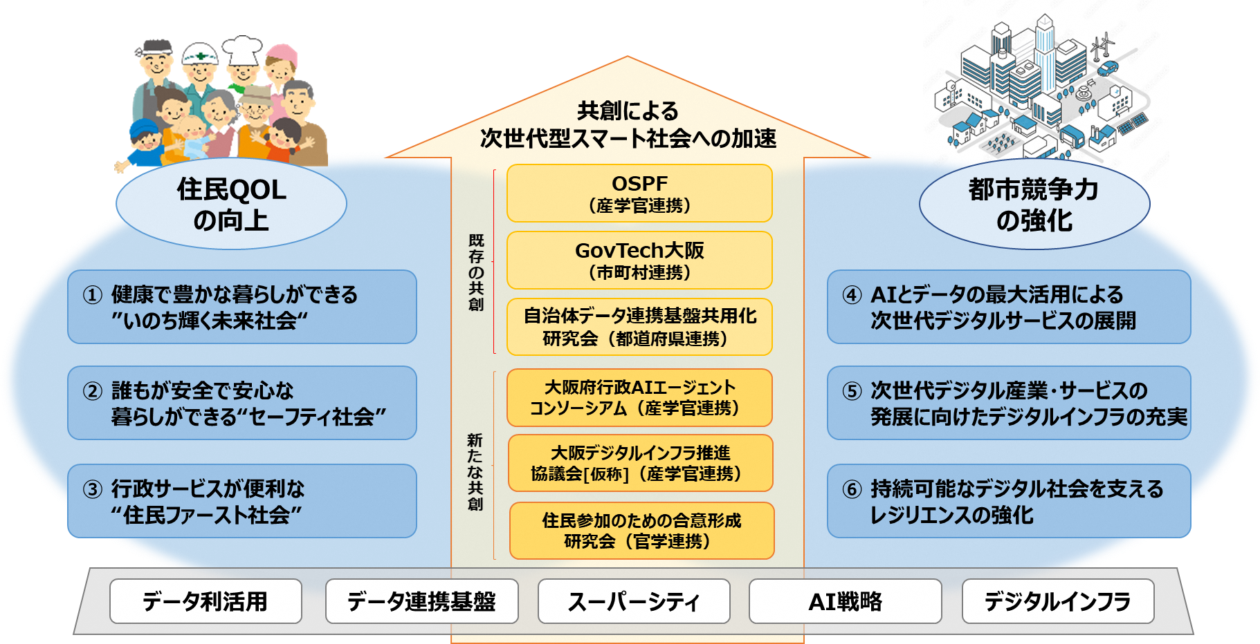
大阪スマートシティ戦略 『次世代型スマートシティOSAKA』（案）の概要
スマートシティ戦略はネクストステージへ
基本方針に基づく取組（方向性・例）
「大阪モデル」のスマートシティの役割を継承し、さらなる発展をめざす。
役割
Ver.1.0、ver.2.0における取組
環境の変化
ネクストステージ
府市が連携して“AIとデータを活かし産業と暮らしが共に豊かに発展する次世代型スマートシティ”を実現
府市
連携
【大阪府市】 スーパーシティ型国家戦略特区を活用
した先端的サービスの実装と規制改革
Ver.1.0/ver.2.0
の取組成果
大阪府
広域型
【大阪府】 スマートシティの基盤作り×府域全体の
DX推進
テクノロジーの進化
社会課題の多様化
急速に変化する
環境への適応
都市型
【大阪市】 大阪市DX戦略に基づくスマートシティ推進
『次世代型スマートシティOSAKA』（案）の基本方針
これまでの取組実績を基盤として、AIをはじめとするデジタル技術の飛躍的進化を踏まえ、人口減少や超高齢化など多様化・加速化する社会課題に対応し、万博後の未来社会を実現するため、目標年次を2030年とする 『次世代型スマートシティOSAKA』 実現をめざす。
大阪市
AIとデータを活かし、産業と暮らしが
共に豊かに発展する次世代型スマートシティ

